Slide 1
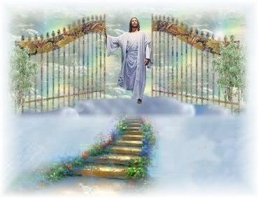
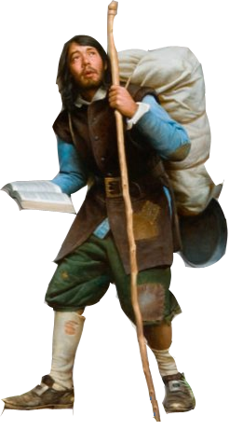
天國之城
無橋的天河
良緣國
迷魂地
愉悅山
疑惑寨
浮華鎮
死蔭谷
屈辱谷
富麗宮
艱難山
曉諭的家
毀滅城
窄門
絕望潭

Slide 2
You are Here

Slide 3
19 盼望見證信仰史

Slide 4
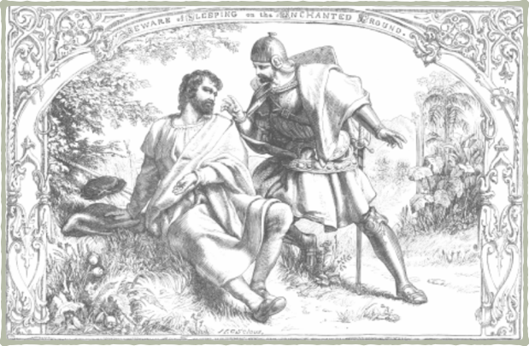

Slide 5
迷魂地(Enchanted Ground)
所以我們不要睡覺、像別人一樣、總要儆醒謹守。
帖撒羅尼迦前書 5：6
兩個人總比一個人好、因為二人勞碌同得美好的果效。若是跌倒、這人可以扶起他的同伴．若是孤身跌倒、沒有別人扶起他來、這人就有禍了。
傳道書 4：9~10

Slide 6
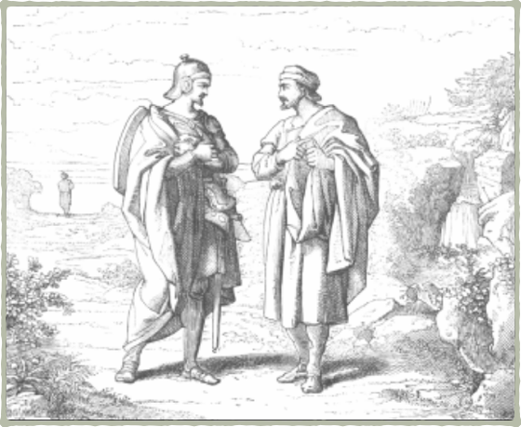

Slide 7
早期生活
但那些想要發財的人、就陷在迷惑、落在網羅、和許多無知有害的私慾裡、叫人沉在敗壞和滅亡中。
提摩太前書 6：9
凡作惡的便恨光、並不來就光、恐怕他的行為受責備。
約翰福音 3：20

Slide 8
聖靈的攪擾
然而我將真情告訴你們．我去是與你們有益的．我若不去、保惠師就不到你們這裡來．我若去、就差他來。 他既來了、就要叫世人為罪、為義、為審判、自己責備自己．
約翰福音 16：7～8
我真是苦阿、誰能救我脫離這取死的身體呢。
羅馬書 7：24

Slide 9
決定痛改前非
古實人豈能改變皮膚呢．豹豈能改變斑點呢．若能、你們這習慣行惡的、便能行善了。
耶利米書 13：23

Slide 10
對行為的無奈
我們都像不潔淨的人、所有的義都像污穢的衣服．我們都像葉子漸漸枯乾．我們的罪孽好像風把我們吹去．
以賽亞書 64：6
沒有一個人靠著律法在 神面前稱義、這是明顯的．因為經上說、『義人必因信得生。』
加拉太書 3：11
我覺得有個律、就是我願意為善的時候、便有惡與我同在。
羅馬書 7：21

Slide 11
聽聞救主耶穌
就如經上所記、『沒有義人、連一個也沒有．沒有明白的、沒有尋求神的．都是偏離正路、一同變為無用．沒有行善的、連一個也沒有。
羅馬書 3：10～12
就在這末世、藉著他兒子曉諭我們、又早已立他為承受萬有的、也曾藉著他創造諸世界．他是神榮耀所發的光輝、是神本體的真像、常用他權能的命令托住萬有、他洗淨了人的罪、就坐在高天至大者的右邊．
希伯來書 1：2～3

Slide 12
尋找救主耶穌
你們要嘗嘗主恩的滋味、便知道他是美善．投靠他的人有福了。
詩篇 34：8
因為這默示有一定的日期、快要應驗、並不虛謊．雖然遲延、還要等候．因為必然臨到、不再遲延。
哈巴谷書 2：3

Slide 13
“看見”救主耶穌
求我們主耶穌基督的 神、榮耀的父、將那賜人智慧和啟示的靈、賞給你們、使你們真知道他．並且照明你們心中的眼睛、使你們知道他的恩召有何等指望．他在聖徒中得的基業、有何等豐盛的榮耀．並知道他向我們這信的人所顯的能力、是何等浩大．
以弗所書 1：17～19

Slide 14
啟示得平安
神設立耶穌作挽回祭、是憑著耶穌的血、藉著人的信、要顯明神的義．因為他用忍耐的心、寬容人先時所犯的罪．好在今時顯明他的義、使人知道他自己為義、也稱信耶穌的人為義。
羅馬書 3：25～26
我已經與基督同釘十字架．現在活著的、不再是我、乃是基督在我裡面活著．並且我如今在肉身活著、是因信神的兒子而活、他是愛我、為我捨己。
加拉太書 2：20

Slide 15
18 良言苦口勸無知

Slide 16
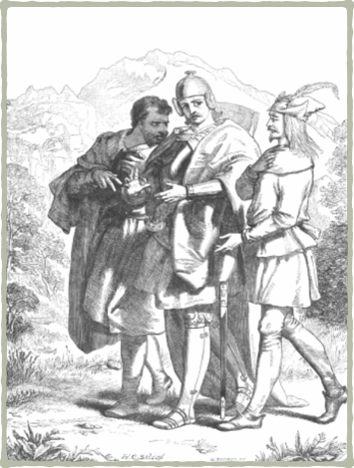

Slide 17
無知(Ignorance)
“我一直遵行上帝的意旨，而且我一生下來就是個循規蹈矩的好人，我從不大債；我祈禱，我禁食，我奉獻收入的十分之一給教會，我施捨錢物，周濟窮人，而且我已經離開家鄉走上了要去天國的道路。”

Slide 18
無知的“福音”
你信神只有一位、你信的不錯．鬼魔也信、卻是戰驚。
雅各書 2：19
此等不信之人、被這世界的 神弄瞎了心眼、不叫基督榮耀福音的光照著他們．基督本是神的像
哥林多後書 4：4
我希奇你們這麼快離開那藉著基督之恩召你們的、去從別的福音．那並不是福音、不過有些人攪擾你們、要把基督的福音更改了。
加拉太書 1：6～7

Slide 19
無知的“無知”
人心比萬物都詭詐、壞到極處、誰能識透呢。我耶和華是鑒察人心、試驗人肺腑的、要照各人所行的、和他作事的結果報應他。
耶利米書 17：9～10
就如經上所記、『沒有義人、連一個也沒有．沒有明白的、沒有尋求神的．都是偏離正路、一同變為無用．沒有行善的、連一個也沒有。
羅馬書 3：10～12

Slide 20
無知的“無知”
這樣、怎麼說呢．我們可以仍在罪中、叫恩典顯多麼。斷乎不可．我們在罪上死了的人、豈可仍在罪中活著呢。⋯⋯這卻怎麼樣呢．我們在恩典之下、不在律法之下、就可以犯罪麼．斷乎不可。
羅馬書 6：1～2，15
惟有不作工的、只信稱罪人為義的 神、他的信就算為義。
羅馬書 4：5

Slide 21
無知的“無知”
光來到世間、世人因自己的行為是惡的、不愛光倒愛黑暗、定他們的罪就是在此。⋯⋯信子的人有永生．不信子的人得不著永生、神的震怒常在他身上。
約翰福音 3：19，36

Slide 22
無知的“無知”
我們愛、因為 神先愛我們。人若說、我愛神、卻恨他的弟兄、就是說謊話的．不愛他所看見的弟兄、就不能愛沒有看見的神。愛神的、也當愛弟兄、這是我們從神所受的命令。
約翰一書 4：19～21
光明所結的果子、就是一切良善、公義、誠實
以弗所書 5：9

Slide 23
無知的“無知”
然而屬血氣的人不領會神聖靈的事、反倒以為愚拙．並且不能知道、因為這些事惟有屬靈的人纔能看透。
哥林多前書 2：14
因為有許多人行事、是基督十字架的仇敵．我屢次告訴你們、現在又流淚的告訴你們。他們的結局就是沉淪、他們的神就是自己的肚腹、他們以自己的羞辱為榮耀、專以地上的事為念。
腓立比書 3：18~19

